Slide 1
Manejo de Eventos Adversos Gastrointestinales Inmuno-Mediados
Dra. Silvina Goncalves
Jefa del Servicio de Emergencia del Hospital de Gastroenterología “Carlos Bonorino Udaondo”

Slide 2
IMAR - Gastroenterología
La Toxicidad Gastrointestinal (GI) es reportada en el 7 al 49% de los pacientes tratados con CTLA-4.
Diarrea ocurre con menos frecuencia en pacientes tratados con inhibidores de la PD-1 (2.9 – 11.5% ).
La toxicidad se incrementa con la terapia combinada llegando al 50% .
Un número significativo de pacientes tratados con inhibidores de CTL-4 requirió la interrupción de la medicación : 5.1% por diarrea y 4.5% por colitis.
Hasta la actualidad , no hay un biomarcador que prediga la aparición de IMAR.
En pacientes tratados con CTL-4 , el uso de AINES incrementa las posibilidades de desarrollar diarrea
Uno de los pocos enfoques prometedores es la evaluación de la microbiota.
Notes:
The Risk of Diarrhea and Colitis in Patients With Advanced Melanoma Undergoing Immune Checkpoint Inhibitor Therapy: A Systematic Review
and Meta-Analysis ParulTandon,*†‡ SamuelBourassa-Blanchette,†‡ Kirles Bishay,*†‡ Simon Parlow,†‡ Scott A.Laurie,†‡§ and Jeffrey D. McCurdy*†‡
A multidisciplinary approach to toxicity management of modern immune checkpoint inhibitors in cancer therapy Lisa Kottschadea , Adam Brysg , Tobias Peikertb , Mabel Ryderc , Laura Raffalsd , Jerry Brewere , Paul Moscah and Svetomir Markovica,f; for the Midwest Melanoma Partnership. Melanoma Research 2016, 26:469–480

Slide 3
IMAR - Gastroenterología
Rash, prurito Hepatitis Diarrea, colitis Hipofisitis
Toxicity Grade
0
2
4
6
8
10
12
14
Wks
Weber JS, et al. J Clin Oncol 2012

Slide 4
IMAR: Signos y Síntomas Gastrointestinales
Diarrea: definida como aumento del número de deposiciones, líquidas sin sangre.
Colitis
Enteritis
Dolor Abdominal
Sangre en la materia fecal
Reacción Peritoneal
Nauseas
Constipación
IMAR, immune-mediated adverse reaction.
1. Naidoo J, et al. Ann Oncol 2015;26:2375–2391. 2. Villadolid J, et al. Transl Lung Cancer Res 2015;4:560–575. 3. Weber JS, et al. Oncologist 2016;21:1230–1240.

Slide 5
Grados de Severidad
 | COLITIS | DIARREA
GRADO 1 | ASINTOMATICO | > DE 4 DEPOSICIONES POR DÍA
GRADO 2 | DOLOR ABDOMINAL, DEPOSICIONES CON MOCO Y SANGRE | > 4 A 6 DEPOSICIONES POR DÍA
GRADO 3 | DOLOR ABDOMINAL SEVERO, FIEBRE Y REACCIÓN PERITONEAL | > 7 DEPOSICIONES POR DÍA
GRADO 4 | RIESGO DE VIDA, PERFORACIÓN , ISQUEMIA, NECROSIS, MEGACOLON TÓXICO | RIESGO DE VIDA POR COLAPSO HEMODINÁMICO
GRADO 5 | MUERTE | MUERTE
Adapted from the Cancer Therapy Evaluation Program, National Cancer Institute Common Terminology Criteria for Adverse Events v5.0 Program, Common Terminology Criteria for Adverse Events v5.0. https://ctep.cancer.gov/protocolDevelopment/electronic_applications/docs/CTCAE_v5_Quick_Reference_8.5x11.pdf.

Slide 6
Grados de Severidad
variable | GRADO 1 | GRADO 2 | GRADO 3-4
N° de deposiciones | <4 | 4-6 | > 6-7
Sangre en las deposiciones | - | +/- | +
T° | <37.5 | <37.8 | > 37.8 °C
Pulso (lat/min) | < 90 lpm | < o = 90 | > 90 lpm
Hb | >11.5 | > O = 10.5 | < 10.5
VSG ALBUMINA PCR CALPROTECTINA | < 20 mm/h Normal <5 50 | <o= 30 3.5-3 > 5 50 A 250 | > 30 mm/h < 3 >30 > 250

Slide 7
IMAR - Gastroenterología
A todos los pacientes se les debe enseñar pautas de alarma y que conozcan e informen a su médico de inmediato sus síntomas : Dolor abdominal, náuseas, calambres, cólicos , sangre o mucosidad en las heces o cambios en los hábitos intestinales Fiebre, distensión abdominal, obstrucción o constipación .
Para G2 o superior, considere la posibilidad de interrumpir permanentemente los agentes CTLA-4 y puede reiniciar los agentes PD-1, PDL1 si el paciente puede recuperarse a G1 o menos con mantenimiento inmunosupresor concurrente.
La terapia debe considerarse sólo si está clínicamente indicado en casos individuales.

Slide 8
IMAR - Gastroenterología
Lo importante es la identificación y la intervención temprana:
No retrasar el tratamiento de la diarrea Grado 1
En diarrea Grado 2 recurrente y/o colitis lo indicado es un curso corto de corticoides ( 3 semanas).
En Diarrea Grado 3 – 4 Internar al paciente
Descartar causas infecciosas: infecciones bacterianas, virales, Clostridium Difficile , reactivación de CMV .
Derivación temprana al Gastroenterólogo para realizar Endoscopía : si presenta impacto en el manejo clínico del paciente .
Ante no respuesta a Corticoides EV (Diarrea Grado 3-4 ) : Infliximab 5mg/kg dosis - Vedolizumab .
1. Larkin J, et al. N Engl J Med. 2015;373:23-34. 2. Ledezma B, et al. Cancer Manag Res. 2014;6:5-14. 3. Postow MA. ASCO Educational Book. 2015; 75-83. 4. http://www.opdivohcp.bmscustomerconnect.com accessed March 2016. 5. Michot JM, et al. Eur J Cancer. 2016;54:139-148. 6. Robert C, et al. N Engl J Med. 2015;372:320-323.

Slide 9
IMAR – Consideraciones
Nivolumab puede causar reacciones adversas gastrointestinales que incluyen diarrea o colitis.
Con el empeoramiento o la persistencia de la diarrea durante más de 3 días se debería descartar causas infecciosas.
La etiología de la colitis a veces no es clara y si usted considera que la causa es inmunomediada el uso temprano de corticoides debe considerarse.
El paciente con colitis inmunomediada puede presentar dolor abdominal y Rx de abdomen con evidencia de inflamación colónica.
En los casos graves que no responden a los corticosteroides orales, los pacientes pueden ser hospitalizados por corticosteroides intravenosos (p. Ej., Metilprednisolona 1–2 mg / kg por día) e inmunosupresión adicional con Terapia Biológica Anti-TNF: Infliximab (5 mg / kg) o antiintegrinas : Vedolizumab 300mg.( siempre que no presenten contraindicaciones .
IMAR, immune-mediated adverse reaction; TNF, tumor necrosis factor.
1. OPDIVO® (nivolumab) [package insert]. Princeton, NJ: Bristol-Myers Squibb Company; November 2018. 2 Naidoo J, et al. Ann Oncol 2015;26:2375–2391.

Slide 10
Summary of IMARs With Nivolumab Monotherapy: Frequency and Time to Onset (Pooled Analysis)
Clinically significant adverse reactions of nivolumab as a single agent were evaluated in 1994 patients enrolled in CheckMate 017, 025, 037, 039, 057, 066, 067, and 205, or a single‑arm trial in NSCLC (n = 117)
Nivolumab (N = 1994)
 | All grades, n (%) | Median time to onset, months (range)
 | Most common
Skin adverse reactionsª | 171 (9) | 2.8 (<1 day to 25.8 months)
Hypothyroidism/thyroiditis | 171 (9) | 2.9 (1 day to 16.6 months)
Infusion reactions | 127 (6.4) | –
Pneumonitisª | 61 (3.1) | 3.5 (1 day to 22.3 months)
Colitis | 58 (2.9) | 5.3 (2 days to 20.9 months)
Hyperthyroidism | 54 (2.7) | 1.5 (1 day to 14.2 months)
 | Rare
Hepatitis | 35 (1.8) | 3.3 (6 days to 9 months)
Endocrinopathies
Hypophysitis | 12 (0.6) | 4.9 (1.4 months to 11 months)
Adrenal insufficiency | 20 (1) | 4.3 (15 days to 21 months)
Diabetes^{b} | 17^{b} (0.9) | 4.4 (15 days to 22 months)
Nephritis/renal dysfunction | 23 (1.2) | 4.6 (23 days to 12.3 months)
Encephalitis^{c} | 3^{c} (0.2) | –
ªFatal cases have been reported. ^{b}Two cases of diabetic ketoacidosis occurred. ^{c}Fatal limbic encephalitis occurred in 1 patient after 7.2 months of exposure, despite discontinuation of nivolumab and administration of corticosteroids. IMAR, immune-mediated adverse reaction; NSCLC, non-small cell lung cancer.
OPDIVO® (nivolumab) [package insert]. Princeton, NJ: Bristol-Myers Squibb Company; November 2018.

Slide 11
Summary of IMARs With Nivolumab + Ipilimumab: Frequency and Time to Onset (Pooled Analysis)
Clinically significant adverse reactions of nivolumab (1 mg/kg) with ipilimumab (3 mg/kg) were evaluated in 407 patients with melanoma enrolled in CheckMate 067 (n = 313) or a phase 2, randomized study (n = 94), and supplemented by IMAR reports in ongoing clinical trials
Nivolumab + ipilimumab (N = 407)
 | All grades, n (%) | Median time to onset, months (range)
Pneumonitisª | 25 (6) | 1.6 (24 days to 10.1 months)
Colitis | 107 (26) | 1.6 (3 days to 15.2 months)
Hepatitis | 51 (13) | 2.1 (15 days to 11 months)
Endocrinopathies
Hypophysitis | 36 (9) | 2.7 (27 days to 5.5 months)
Adrenal insufficiency | 21 (5) | 3.0 (21 days to 9.4 months)
Hypothyroidism/thyroiditis | 89 (22) | 2.1 (1 day to 10.1 months)
Hyperthyroidism | 34 (8) | 23 days (3 days to 3.7 months)
Diabetes | 6 (1.5) | 2.5 (1.3 months to 4.4 months)
Nephritis/renal dysfunction | 9 (2.2) | 2.7 (9 days to 7.9 months)
Skin adverse reactionsª | 92 (22.6) | 18 days (1 day to 9.7 months)
Encephalitis | 1 (0.2) | 1.7^{b}
Infusion reactions | 10 (2.5) | –
ªFatal cases have been reported. ^{b}Represents time to onset of 1 patient.
IMAR, immune-mediated adverse reaction.
OPDIVO® (nivolumab) [package insert]. Princeton, NJ: Bristol-Myers Squibb Company; November 2018.

Slide 12
Summary of IMARs With Nivolumab Monotherapy and Nivolumab + Ipilimumab Combination Therapy: Frequency and Time to Onset (Pooled Analysis)
Adverse reactions reported in a pooled dataset of nivolumab 3 mg/kg as monotherapy across tumor types (N = 2578) and a pooled dataset of nivolumab 1 mg/kg in combination with ipilimumab 3 mg/kg in melanoma (N = 448)
Nivolumab (N = 2578) |  |  |  |  | Nivolumab + ipilimumab (N = 448)
 | All grades, n (%) | Grade 3, n (%) | Grade 4, n (%) | Median time to onset, months (range) | All grades, n (%) | Grade 3, n (%) | Grade 4, n (%) | Median time to onset, months (range)
Pneumonitisª | 87 (3.4) | 19 (0.7) | 1 (<0.1) | 3.6 (0.2–19.6 months) | 35 (7.8) | 5 (1.1) | 1 (0.2) | 2.6 (0.7–12.6 months)
Colitis (diarrhea or frequent bowel movements) | 339 (13.1) | 41 (1.6) | – | 1.8 (0–26.6 months) | 209 (46.7) | 71 (15.8) | 2 (0.4) | 1.2 (0–22.6 months)
Hepatitis | 173 (6.7) | 41 (1.6) | 9 (0.3) | 2.1 (0–27.6 months) | 132 (29.5) | 69 (15.4) | 8 (1.8) | 1.5 (0–30.1 months)
Thyroid disorders | 248 (9.6) | 2 (<0.1) | 1 (<0.1) | 2.8 (0.3–29.1 months) | 113 (25.2) | 6 (1.3) | – | 1.9 (0–28.1 months)
Nephritis/renal dysfunction | 71 (2.8) | 11 (0.4) | 1 (<0.1) | 2.3 (0–18.2 months) | 23 (5.1) | 4 (0.9) | 3 (0.7) | 2.6 (0.5–21.8 months)
Skin adverse reactions (rash) | 680 (26.4) | 31 (1.2) | – | 1.4 (0–27.9 months) | 291 (65.0) | 34 (7.6) | – | 0.5 (0–19.4 months)
Encephalitis^{b} | – | – | – | – | – | – | – | –
Infusion reactions | 121 (4.7) | 6 (0.2) | 2 (<0.1) | – | 17 (3.8) | – | – | –
ªGrade 5 cases reported in <0.1% of patients. ^{b}IMAR information is not available.
IMAR, immune-mediated adverse reaction.
Opdivo (nivolumab) [summary of product characteristics]. Uxbridge, UK: Bristol-Myers Squibb Company; January 2019.

Slide 13
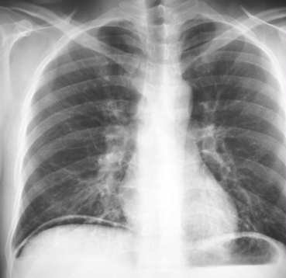
Radiología

Slide 14
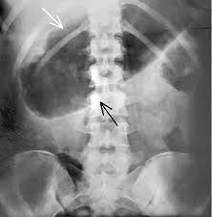
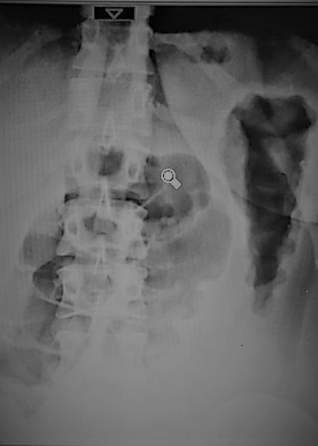
Radiología

Slide 15
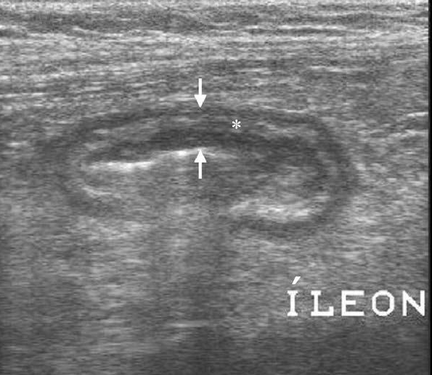
Ecografía

Slide 16
Endoscopía
ILEOVIDEOCOLONOSCOPÍA:
Los segmentos afectados son Recto y Sigma en el 97% de los casos con úlceras, congestión y eritema
Colitis extensa 66%
Lesiones parcheadas 55%
En el 23% de las colonoscopías el Colon Ascendente fue el más severamente afectado.
Bajo compromiso del Íleon .
VEDA: gastritis y duodenitis erosiva 66%.

Slide 17
Videocolonoscopía
Normal
Leve
Moderada
Severa
Company Confidential © 2011 Abbott
17
Notes:
17
17
Disease activity is commonly scored in clinical trials by means of a disease activity index utilizing both subjective and objective assessments to characterize the disease.¹ Each parameter is scored on a scale of 0 to 3, with higher numbers indicating increasing severity. “Normal” stool frequency is subjective; that is, it is based on each patient’s assessment of their personal norm. Daily bleeding scores represent the most severe bleeding of the day. The physician’s global assessment acknowledges the 3 other criteria, including the patient’s daily record of abdominal discomfort, general sense of well-being, and other observations such as physical findings and the patient’s performance status.
1. Schroeder KW, Tremaine WJ, Ilstrup DM. Coated oral 5-aminosalicylic acid therapy for mildly to moderately active ulcerative colitis: a randomized study. N Engl J Med. 1987;317:1625-1629. Adapted and reproduced with permission.

Slide 18
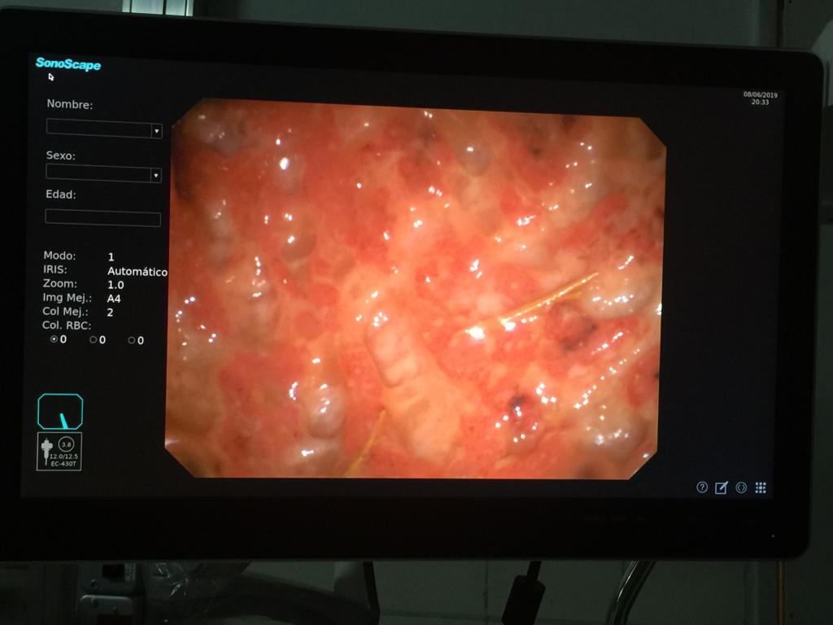
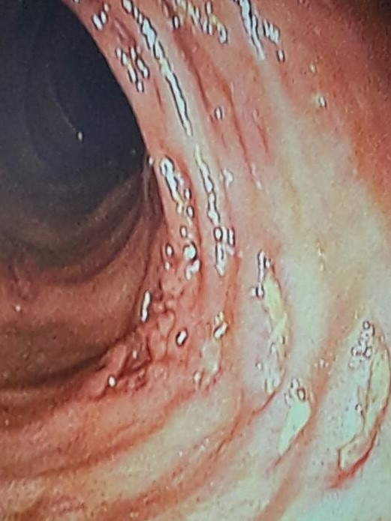
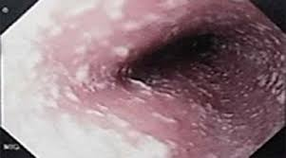
Videocolonoscopía

Slide 19
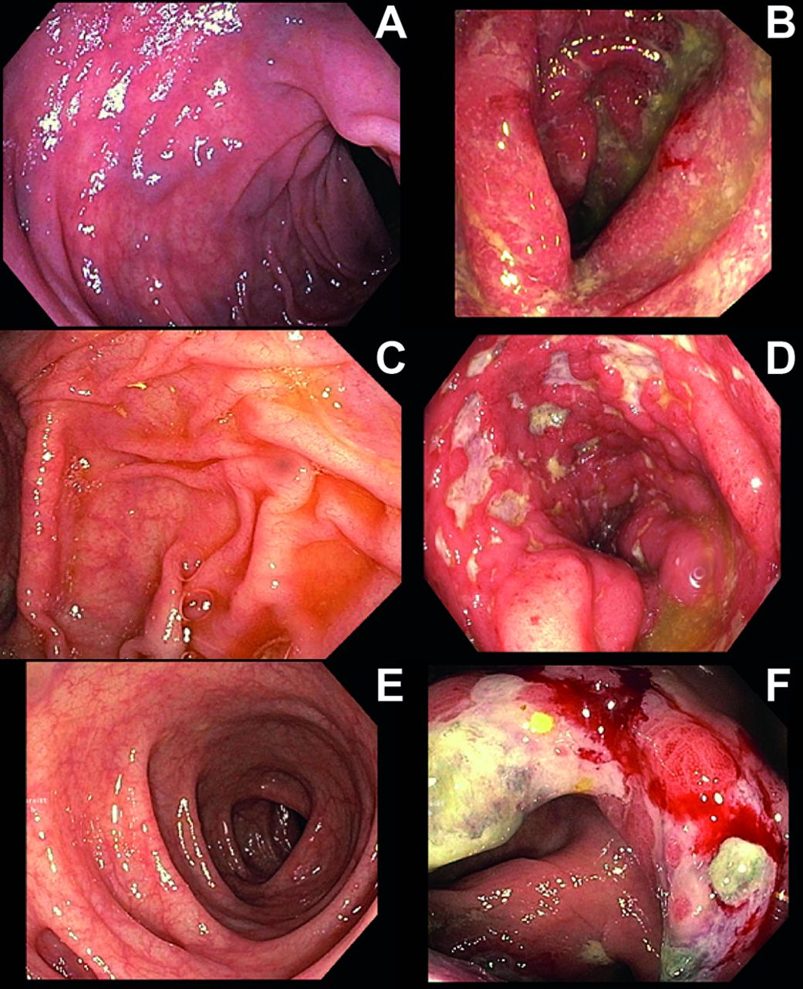
Videocolonoscopía
De un total de 781 pacientes estudiados , 92 presentaron diarrea y requirieron realizar estudios endoscópicos
La presencia de úlceras profundas y de compromiso extenso predice refractariedad a corticoides y el uso temprano de terapia biológica con Infliximab .
Marnix H Geukes Foppen et al. ESMO Open 2018;3:e000278
Notes:
(A–F) Examples of differences in immune checkpoint inhibition-related colitis. Figure parts A and B show two different patients with grade 2 diarrhoea. Figure part A shows no abnormalities on colonoscopy. Figure part B shows a swollen, erosive and friable mucosa. Figure parts C and B show two different patients with grade 3 diarrhoea. Figure part C shows no abnormalities on colonoscopy. Figure part D shows a deeply red colon where the vascular pattern is partially absent, the mucosa appears severely friable and multiple ulcers can be seen. Figure parts E and F show a single patient with grade 1 diarrhoea. During colonoscopy, the entire descending colon (E) showed no abnormalties, while the ascending colon (F) showed a swollen, severely friable mucosa, with deep ulcers.
Representative hematoxylin-eosin stained (HE) sections demonstrating immune checkpoint inhibition-related colitis representative HE sections demonstrating immune checkpoint inhibition-related colitis characterised by increased lamina propria cellularity (A, B and D). (A) extension of the infiltrate into the submucosa. (B) neutrophilic inflammation with a crypt abscesses, mild cryptitis, mucin depletion of epithelial cells and small foci with minimal increase in intraepithelial lymphocytes. (C) Apoptotic cells in crypt epithelium. (D) Prominent intraepithelial lymphocytosis.

Slide 20
Tomografía
Engrosamiento de la pared
Presencia de edema de la pared
Ulceras
Adenopatías
Colecciones Intrabdominales.
La extensión de la enfermedad.
Perforación.

Slide 21
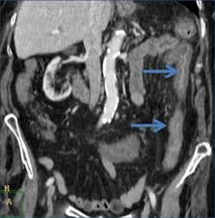
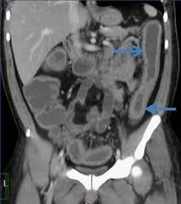
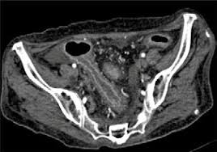
Tomografía

Slide 22
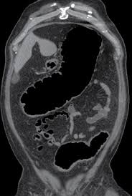
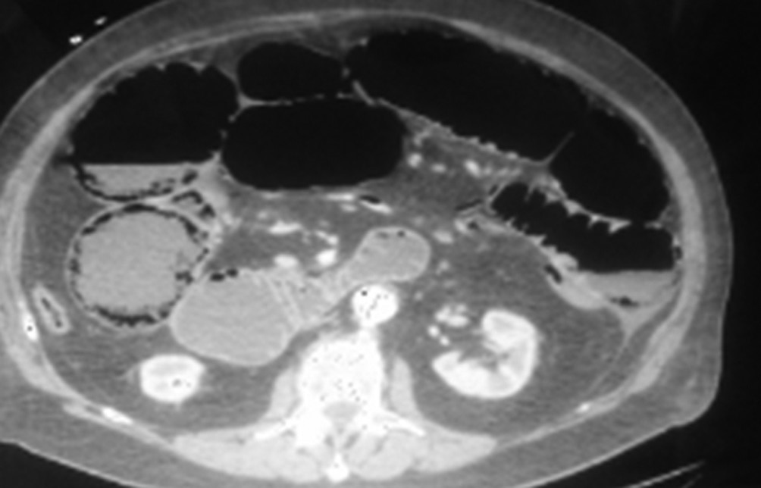
Tomografía

Slide 23
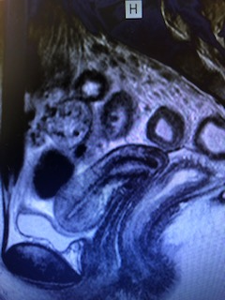
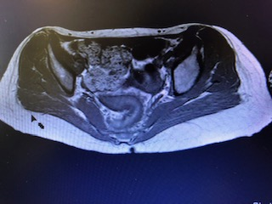
Resonancia

Slide 24
Manejo de IMAR Gastrointestinales
 | Grado 1 | Grado 2 | Grado 3- 4
Nivolumab | Continuar tratamiento | Suspender tratamiento | Grado 3: Suspender Tratamiento Grado 4: Discontinuar Tratamiento
Nivolumab + Ipilimumab | Continuar tratamiento | Suspender tratamiento | Discontinuar tratamiento en forma permanente
Videocolonoscopía | no | no | Si Ileovideocolonoscopía
Tratamiento sintomático | si | si | no
Corticoides |  | Si persiste por más de 5 días a 7 días o se repite: 0,5-1 mg/kg/día de metilprednisolona o equivalentes orales; cuando los síntomas mejoran hasta el grado 1, disminuyen los esteroides durante ≥ 1 mes | Si no mejora, continúe con los esteroides (1–2 mg / kg / día de metilprednisolona IV o IV equivalente), seguido de una reducción gradual de los corticosteroides durante más de 1 mes
Seguimiento | Vigilancia cercana por si empeoran los síntomas. Educar al paciente para reportar un empeoramiento inmediato. | Si se mejora a grado 1: Reanudar el tratamiento Si se han administrado esteroides, disminuya los esteroides durante más de 1 mes antes de reanudar el tratamiento Suspender de forma permanente si la colitis es recurrente al reiniciar el tratamiento con nivolumab o el régimen de nivolumab + ipilimumab | Si se mejoró del grado 3 al administrar nivolumab de agente único: Cuando esté en el grado 1, disminuya los esteroides durante ≥1 mes antes de reanudar el tratamiento Suspender de forma permanente la colitis recurrente al reiniciar el tratamiento con nivolumab o el régimen de nivolumab + ipilimumab
Seguimiento | Si los síntomas empeoran, trate como grado 2 o grado 3-4 | Si se produce un empeoramiento o ninguna mejora a pesar del inicio de los corticosteroides, aumente la dosis de 1-2 mg/kg/día de equivalentes de prednisona | Si los síntomas persisten> 3 a 5 días o se repiten después de la mejoría, agregue medicación inmunosupresora no corticosteroide : Infliximab o Vedolizumab
ªDiarrhea: <4 stools per day over baseline; colitis: asymptomatic. ^{b}Grades correspond to those listed in NCI CTCAE v4.0. Diarrhea: 4–6 stools per day over baseline; IV fluids indicated <24 hours; not interfering with ADL; colitis: abdominal pain, blood in the stool. ^{c}Diarrhea (grade 3): ≥7 stools per day over baseline; incontinence; IV fluids ≥24 hours; interfering with ADL; ^{d}colitis (grade 3): severe abdominal pain, medical intervention indicated, peritoneal signs; (grade 4): life-threatening, perforation. ^{e}Resume treatment when adverse reaction returns to grade 0 or 1. ^{f}Patients on IV steroids may be switched to an equivalent dose of oral corticosteroids (eg, prednisone) at the start of tapering or earlier, once sustained clinical improvement is observed. Lower bioavailability of oral corticosteroids should be taken into account when switching to the equivalent dose of oral corticosteroids. ^{g}Consider prophylactic antibiotics for opportunistic infections. ADL, activities of daily living; IMAR, immune-mediated adverse reaction; IV, intravenous; NCI CTCAE, National Cancer Institute Common Terminology Criteria for Adverse Events.
1. OPDIVO® (nivolumab) [package insert]. Princeton, NJ: Bristol-Myers Squibb Company; November 2018. 2. Data on file. NIVO 410. Princeton, NJ: Bristol-Myers Squibb Company; 2018.

Slide 25
Manejo de IMAR Gastrointestinales
COLITIS: G2
DEFINICIÓN: trastorno caracterizado por inflamación del colon
DIAGNÓSTICO
LABORATORIO : Rutina completa , proteinograma, TSH, VSG , CRP, Materia Fecal ( directo y cultivo, Clostridium difficile, parásitológico seriado )
Lactoferrina y calprotectina para diagnóstico y seguimiento de severidad.
VIH, HVA ,HVB,HVC , EBV, CMV , VDRL, Chagas
PPD o Quantiferon a fin de descartar TBC latente ( el paciente con PPD > 5 deben recibir profilaxis con Isoniazida )Dichas determinaciones son obligatorias para pacientes que requieran el uso de Infliximab o Vedolizumab.
RADIOLOGIA
Rx de Torax- Rx de Abdomen
Tomografía computarizada de abdomen y pelvis .
ENDOSCOPIA: ILEOVIDEOCOLONOSCOPIA CON BX PARA AP Y CMV.
La presencia de severidad endoscópica puede predecir la refractariedad al tratamiento EV y el uso de terapia biológica de rescate a colectomía (Infliximab-Vedolizumab) .Considerar repetir la endoscopia para pacientes que no responden a agentes inmunosupresores.
Se puede considerar la repetición de la endoscopia para el control de la enfermedad. cuando esté clínicamente indicado y cuando planee reanudar la terapia
G3-4
Realizar los mismos estudios que en los pacientes con G2 (sangre, heces, imágenes y alcance con biopsia) debe completarse de inmediato .
Considerar repetir la endoscopia para pacientes que no responden a agentes inmunosupresores(corticoides)
L a repetición de la endoscopia para el control de la enfermedad sólo debe ser cuando clínicamente el paciente de manera parcial y cuando se planea reanudar la ICPi.

Slide 26
Manejo de IMAR Gastrointestinales
GRADO 1 | GRADO 2 | GRADO 3 | GRADO 4
Aumento del numero de deposiciones a 4 por día Aumento leve en la producción de ostomía . | Aumento de cuatro a seis deposiciones por día Aumento moderado de la producción de ostomía | Aumento a siete o más deposiciones por día , incontinencia, Se Indica Internación Aumento severo en la salida de materia fecal por ostomía Limitación en el autocuidado | URGENCIA : consecuencias que amenazan la vida; Se indica intervención urgente.
Continua ICPi; mantenerse temporalmente y reanudarse si la toxicidad no excede G1 Controlar la deshidratación y recomendar cambios en la dieta. Se debe realizar interconsulta con gastroenterología para casos prolongados de G1. | Debe suspender transitoriamente ICPi hasta que los síntomas del paciente se recuperen a G1o puede considerar la suspensión permanente de los agentes CTLA-4 y puede reiniciar los agentes PD-1, PD-L1 si el paciente puede recuperarse a G1 o menos | Debería considerar la suspensión permanente de los agentes CTLA-4 y reiniciar los agentes PD-1, Pdl-1 si el paciente puede recuperarse a G1 o menos. | Interrumpir en forma permanente el tratamiento
 | Administre corticosteroides, a menos que la diarrea sea transitoria, comenzando con una dosis inicial de 1 mg / kg / día de prednisona o equivalente. Cuando los síntomas mejoran a G1 o menos, disminuya los corticosteroides durante al menos 4-6 semanas antes reanudar el tratamiento, aunque reanudar el tratamiento mientras está en dosis bajas de corticosteroides también puede ser una opción después de una evaluación de los riesgos y beneficios | Administrar corticoides (dosis inicial de 1-2 mg / kg / d de prednisona o equivalente) Considere la posibilidad de hospitalización o instalación ambulatoria para pacientes con deshidratación o desequilibrio hidroelectrolítico . Si los síntomas persisten 3-5 días o se repiten después de la mejoría, considere administrar IV corticoides (Metilprednisolona) o agentes Biológicos(Infliximab, Vedolizumab ) | El paciente debe ser Hospitalizado y monitoreado en forma permanente Los pacientes tratados como pacientes ambulatorios deben ser intternados-- monitoreados muy de cerca. Administre 1-2 mg / kg / d de metilprednisolona o equivalente hasta que los síntomas mejoren a G1, y luego comience a disminuir de 4 a 6 semanas. Considere el uso de infliximab temprano 5-10 mg / kg si los síntomas son refractarios al corticoide en un plazo de 2-3 días.
 | VEDA Y VCC LACTOFERRINA Y CALPROTECTINA NUEVA VCC ANTES DE REANUDAR TTO CON ICPi | Considere la posibilidad de una colonoscopia en los casos en que los pacientes hayan recibido inmunosupresión y puedan correr el riesgo de contraer infecciones oportunistas como causa independiente de diarrea (es decir, colitis por CMV) y para aquellos que son anti-TNF o refractarios a los corticoides. | Indicar la posibilidad de una VCC si los síntomas son refractarios a pesar del tratamiento o si existe preocupación por nuevas infecciones. Consideraciones adicionales El uso de vedolizumab puede considerarse en pacientes refractarios al infliximab y / o contraindicado al bloqueador de TNF-a

Slide 27
Manejo de IMAR Gastrointestinales
 | Leves G1 | Moderados G2 | Severos G3 –G4
Inmunoterapia | continua tratamiento | suspender tratamiento retoma tratamiento si pasa a normal o g 1 | G3: suspender ctla4 –suspender pd1 pdl-1 hasta resolución G4: suspender inmunoterapia en forma permanente
Laboratorio | - | evaluación de materia fecal: directo , coproparasitológico para gérmenes comunes, parasitos, virales , toxina cd, ciclospora, microsporidium . calprotectina/lactoferrina | evaluación de materia fecal: directo , coproparasitológico para gérmenes comunes, parasitos, virales , toxina cd, ciclospora, microsporidium . calprotectina/lactoferrina
Radiología | - | rx de abdomen tac de abdomen y pelvis | rx de abdomen tac de abdomen y pelvis
Gastroenterología | - | si | Si
Estudios Endoscopicos | - | ileovideocolonoscopía-bx veda-bx | ileovideocolonoscopía-bx. veda-bx
Tratamiento | hidratacion loperamida/ dephenoxilato | prednisona / metilprednisolona 1mg/kg si no responde 2-3 dias incrementar a 2mg/kg | internar al paciente medidas de soporte clínico metilprednisolona ev : 2mg/kg no respuesta en 2 dias
Biológicos | - | ante falta de respuesta a corticoides | infliximab 5mg/kg dosis vedolizumab 300mg por infusion

Slide 28
Manejo de los pacientes corticoideo-resistentes
Los pacientes refractarios a los corticosteroides pueden requerir: Infliximab, Vedolizumab,
Micofenolato, Inmunoglobulina IV o Plasmaféresis.
El uso de Vedolizumab puede considerarse en pacientes con enterocolitis mediada por ICI, dependiente de esteroides o refractaria a los esteroides y que es son refractarios al Infliximab
Recomendaciones de tratamiento para pacientes refractarios a los corticosteroides con diversas toxicidades:
Mantenga la inmunoterapia y considere usar Infliximab para pacientes con enterocolitis de grado 2
Considerar Infliximab o Vedolizumab para pacientes con colitis (≥ grado 3).
ICI, immune-checkpoint inhibitor; TNF-α, tumor necrosis factor-alpha.
Referenced with permission from the NCCN Clinical Practice Guidelines in Oncology (NCCN Guidelines®) for Management of Immunotherapy-Related Toxicities V.1.2019. © National Comprehensive Cancer Network, Inc. 2018. All rights reserved. Accessed November 14, 2018. To view the most recent and complete version of the guideline, go online to NCCN.org. NCCN makes no warranties of any kind whatsoever regarding their content, use or application and disclaims any responsibility for their application or use in any way.

Slide 29
IMAR - Indicaciones Quirúrgicas
Megacolon tóxico.
Perforación.
Hemorragia masiva incontrolable.
Colitis aguda severa FULMINANTE

Slide 30
Conclusiones: manejo de IMAR
Reconocer en forma temprana
IMAR
Vigilancia y diagnóstico de los signos y sintomas
Uso de corticoids y ajuste de la dosis de acuerdo a respuesta
Si como médico sospecha: IMAR, primero excluya otras causas y considere la evaluación a través de Radiología y de un equipo ultidisciplinario1,2
La mayoría de los IMAR son leves o moderados y se pueden manejar con el uso de corticosteroides y modificaciones de la dosis
IMAR, immune-mediated adverse reaction; SmPC, Summary of Product Characteristics.
1. OPDIVO® (nivolumab) [package insert]. Princeton, NJ: Bristol-Myers Squibb Company; November 2018. 2. Opdivo (nivolumab) [summary of product characteristics]. Uxbridge, UK: Bristol-Myers Squibb Company; January 2019.

Slide 31
Muchas Gracias!

